Slide 1
1. Expression Language
김병철
학습목표 -
Expression Language에 관한 내용에 관해 살펴보자.

Slide 2
Expression Language
표준, Custom Action Tag, HTML과 같이 자바 코드를 사용해야 하는 모든 곳에서 사용가능
자바스크립트에서 확장하고 Xpath(XML 문서의 정보에 접근하기 위해 사용되는 언어)에서 힌트를 얻어 만들어진 언어
null 값을 갖는 변수에 대해 좀더 관대하고, 데이터형 변환을 조금 더 자동으로 해준다.
Parameter들을 Form에서 얻어오는 웹 어플리케이션에서 중요한 역할을 함

Slide 3
Expression Language 기능
변수와 연산자를 포함
JSP의 영역(page, request, session, application)에 저장된 어떤 속성 및 Java Bean에서도 EL의 변수로서 사용 가능함.
내장 객체를 지원한다.

Slide 4
표현식
숫자, 문자열, boolean, null, literal들을 포함할 수 있음.
$, 표현식, {}를 사용해서 표현.
JSP 스크립트릿 내부에서는 사용 불가능
EL은 항상 ${ } 을 사용한다.
  ${num} => <%= num %>
표현식에 연산식도 작성가능
  ${num + 1}
  ${article.num + 1}
  ${article[‘num’] + 1}
  ${article[“num”] + 1}
  <c:out value=“${article.num + 1}” />

Slide 5
Expression Language의 내장객체
pageScope
  모든 page 영역 객체들에 대한 collection
requestScope
  모든 request 영역 객체들에 대한 collection
sessionScope
  모든 session 영역 객체들에 대한 collection
applicationScope
  모든 application 영역 객체들에 대한 collection
param
  모든 request 파라미터들을 문자열로 가진 collection
paramValues
  모든 request 파라미터들을 파라미터당 문자열 배열로 가진 collection

Slide 6
Expression Language의 내장객체
header
  HTTP 요청 Header를 문자열로 가진 collection
headerValues
  HTTP 요청 Header들을 Header당 문자열 배열로 가진 collection
cookie
  모든 cookie의 collection
initParam
  모든 application의 초기화 파라미터의 이름 collection
pageContext
  현재 페이지를 위한 javax.servlet.jsp.PageContext

Slide 7
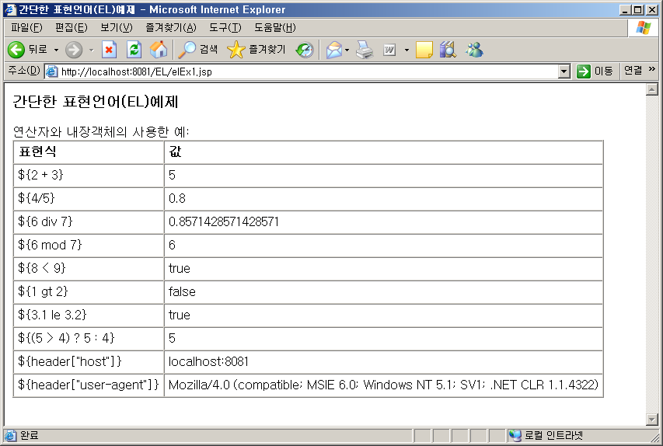
예제

